Slide 1
High pass filter
Kacper Nitkiewicz
Informatyka, semestr 5, grupa 5, sekcja 1

Slide 2
Opis Projektu

Slide 3
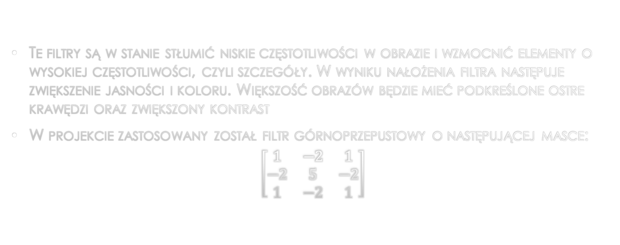
Filtry górnoprzepustowe
Te filtry są w stanie stłumić niskie częstotliwości w obrazie i wzmocnić elementy o wysokiej częstotliwości, czyli szczegóły. W wyniku nałożenia filtra następuje zwiększenie jasności i koloru. Większość obrazów będzie mieć podkreślone ostre krawędzi oraz zwiększony kontrast
W projekcie zastosowany został filtr górnoprzepustowy o następującej masce:
$$\left[\begin{matrix}1 & −2 & 1 \\ −2 & 5 & −2 \\ 1 & −2 & 1\end{matrix}\right]$$

Slide 4
Pseudokod Nakładania filtrów
Wybierz piksel nie z krawedzi
Znajdź wszystkich jego sąsiadów, zapisz wartości pikseli do tablicy
Oblicz nową wartość wybranego piksela, mnożąc poszczególne wartości pikseli z tablicy przez odpowiadające im maski
Upewnij się, że nowa wartość jest z zakresu <0; 255>
Podziel nową wartość przez sumę masek (jeśli różna od zera), by zapobiec zmianie jasności
Powtórz dla wartości koloru R, G i B danego piksela, następnie wybierz następny

Slide 5

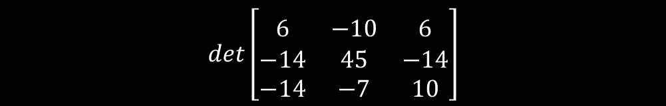
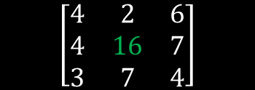

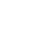
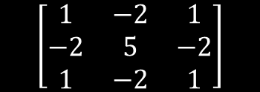
Wybrany piksel i jego sąsiedzi
Maski
$$det\left[\begin{matrix}6 & −10 & 6 \\ −14 & 45 & −14 \\ −14 & −7 & 10\end{matrix}\right]$$
$$\left[\begin{matrix}4 & 2 & 6 \\ 4 & 16 & 7 \\ 3 & 7 & 4\end{matrix}\right]$$
$$\left[\begin{matrix}1 & −2 & 1 \\ −2 & 5 & −2 \\ 1 & −2 & 1\end{matrix}\right]$$
$$×$$
$$=$$
$$=0$$
Nowa wartość piksela: 0

Slide 6

Przykładowe Wyniki

Slide 7


Przed
po

Slide 8
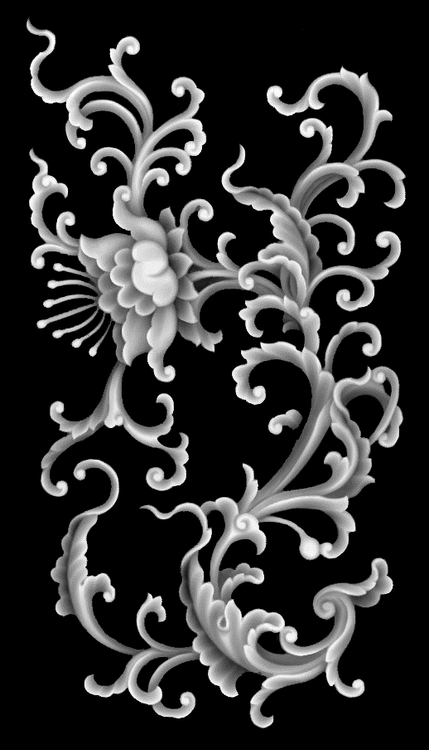
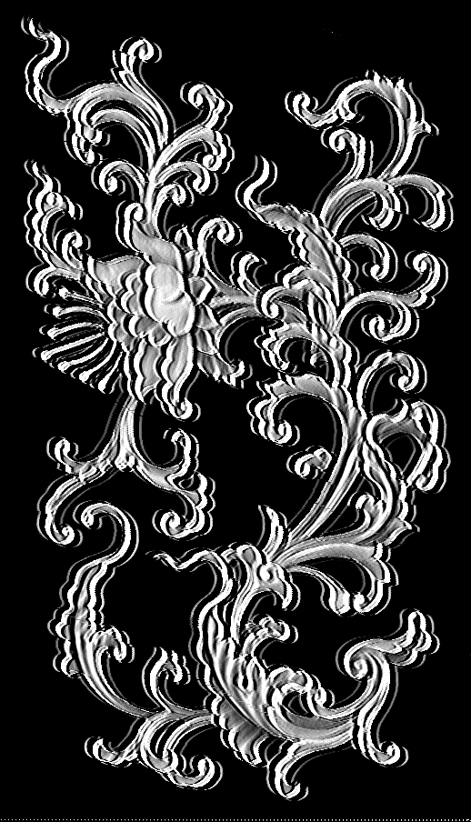
Przed
po

Slide 9
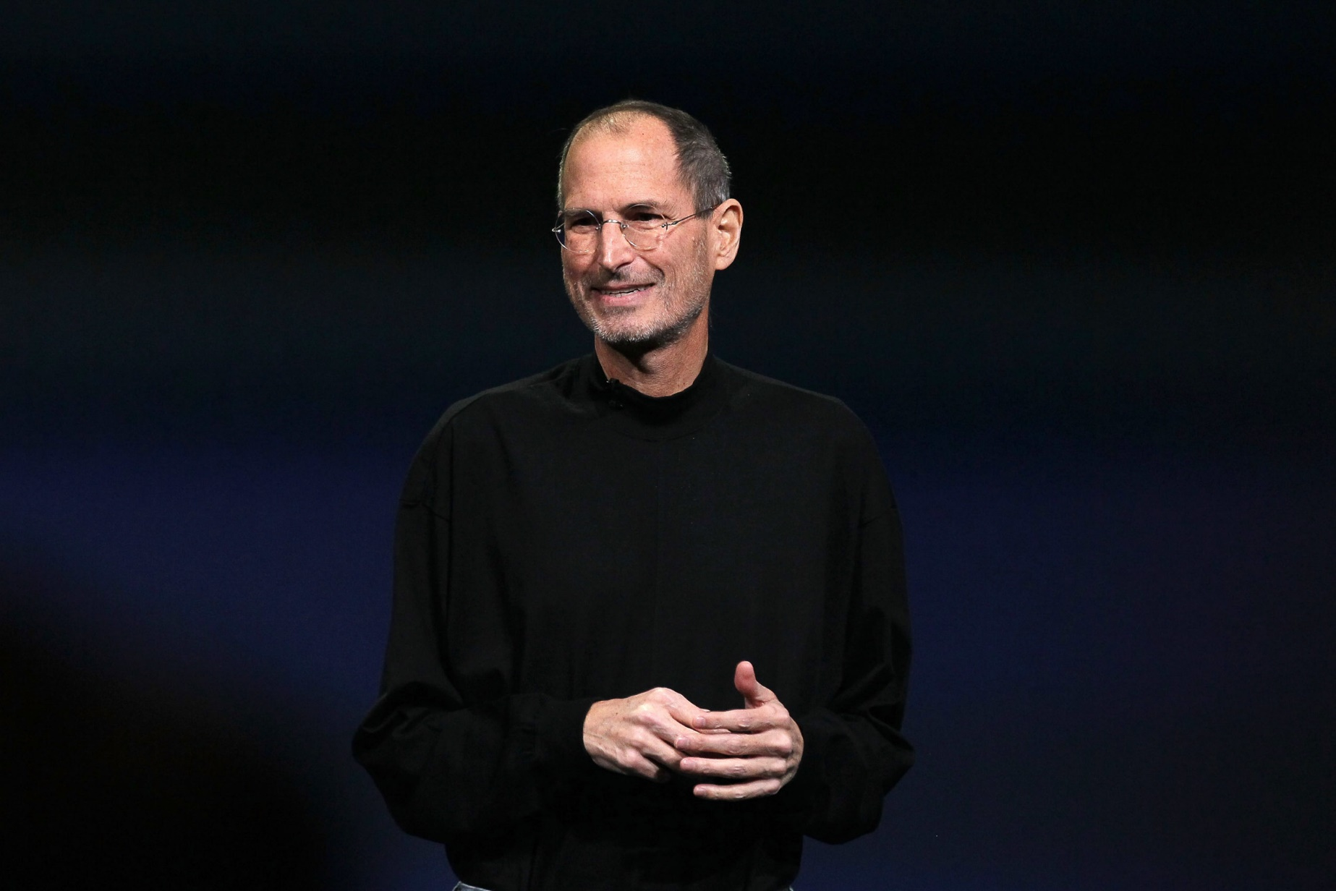

Przed
po

Slide 10
Implementacja oparta o dwie funkcje:
Funkcja ApplyMaskToRGB, przyjmująca fragment obrazu 3x3 (reprezentujący wartości R, G lub B pikseli na danym obszarze) i zwracająca nową wartość piksela po nałożeniu maski
Funkcja ApplyHighPassFilterCpp, przyjmująca m.in. bitmapę wejściową i zwracająca bitmapę po nałożeniu filtra.
Dodatkowe potrzebne zmienna: tablica masek (3x3)
Algorytm omija piksele, które znajdują się na krawędzi obrazu
Implementacja

Slide 11
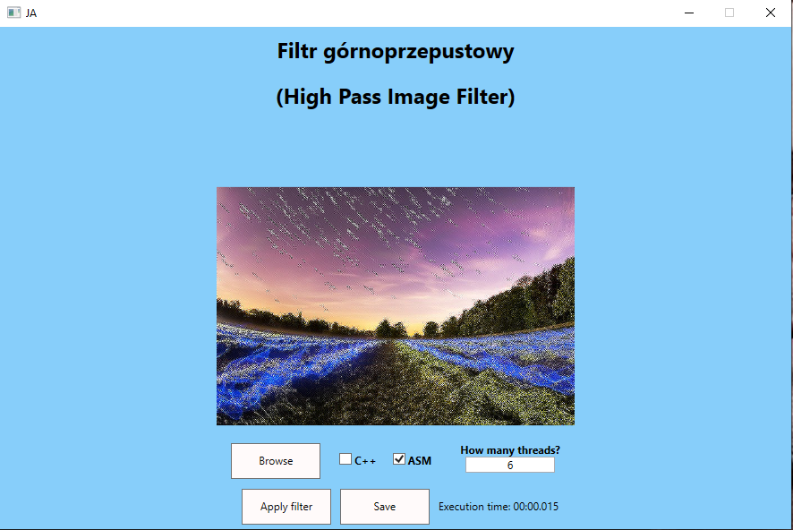

Slide 12
Wykorzystane instrukcje wektorowe

Slide 13
Główne instrukcje wektorowe
pmaddwd – instrukcja wykorzystana przy obliczaniu nowej wartości piksela; mnoży poszczególne 16-bitowe elementy dwóch wektorów, sumuje pomnożone wartości parami, i zapisuje 32-bitowe sumy w przypadku projektu używamy jej, by szybko przemnożyć fragment obrazu przez maski
phaddd – instrukcja wykorzystana przy obliczaniu nowej wartości piksela; sumuje elementy wektora parami i zapisuje sumy w przypadku projektu używamy jej dwukrotnie, by zsumować przemnożone wyżej wartości do jednej liczby

Slide 14
Dodatkowe instrukcje wektorowe
Przenoszenia: MOVQ, PMOVSXBW, PMOVZXBW
Inne: PXOR, MAXPD, MINPD

Slide 15
Porównanie czasowe C++ VS ASM

Slide 16
1 wątek
C++ | ASM
0.045 | 0.023
Średnia:

Slide 19
Algorytm w ASM jest o wiele szybszy od tego napisanego w CPP. Przy jednym wątku wysokopoziomowy algorytm jest o 50% wolniejszy od tego napisanego w Asemblerze.
Algorytm w CPP przy większej ilości wątków zaczyna zmniejszać czas miedzy wykonaniem w ASM, lecz wciąż ta różnica jest bardzo zauważalna.
Lepsze czasy dla ASM mogą wynikać z słabej optymalizacji kodu w języku CPP oraz krótszej ilości rozkazów do wykonaniu w języku niskiego poziomu.
stosowanie implementacji asemblerowej pozwala na znaczne skrócenie czasu działania algorytmu zwłaszcza przy dużej liczbie danych lub wielu obrazach wysokiej jakości (4k+).
Wnioski

Slide 20
Źródła
Wybór i opis algorytmu: http://www.algorytm.org/przetwarzanie-obrazow/filtrowanie-obrazow.html
Dokumentacja MASM x64: https://docs.microsoft.com/en-us/cpp/build/x64-software-conventions?view=msvc-170
Dokumentacja instrukcji SIMD: https://www.felixcloutier.com/x86/

